Slide 1
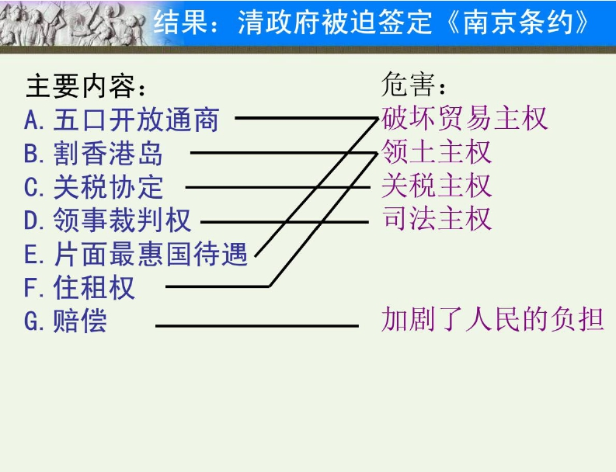

Slide 2
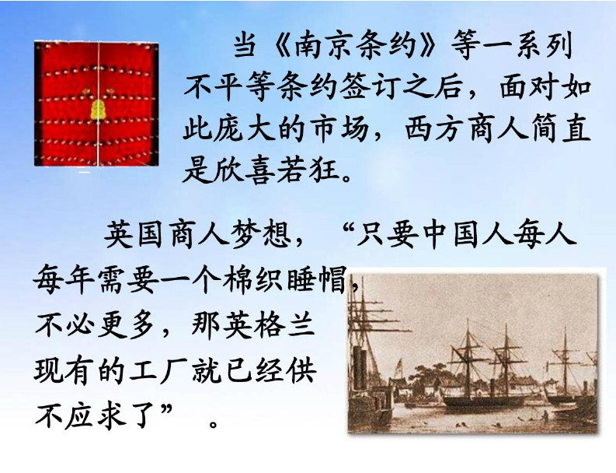

Slide 3
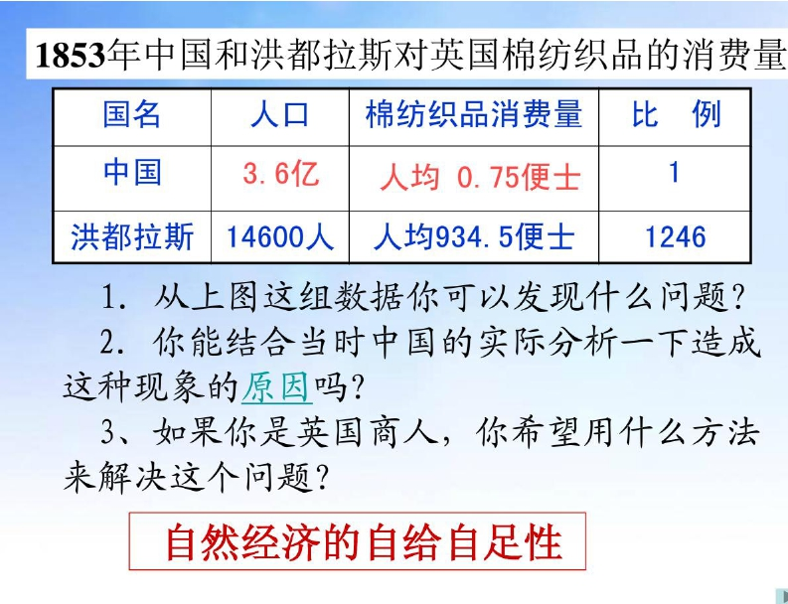
自给自足的自然经济

Slide 4
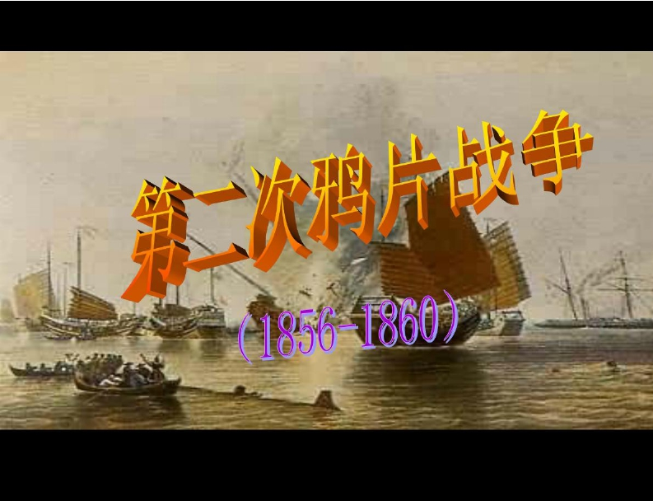

Slide 5
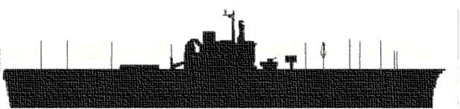

一、英法再次发动侵华战争——第二次鸦片战争
1、原因：
时间：
借口：
交战国：
2、经过：
为了进一步打开中国的市场。
1856年——1860年（咸丰）
英——亚罗号事件；法——马神甫事件
英法主凶；美俄帮凶。

Slide 6

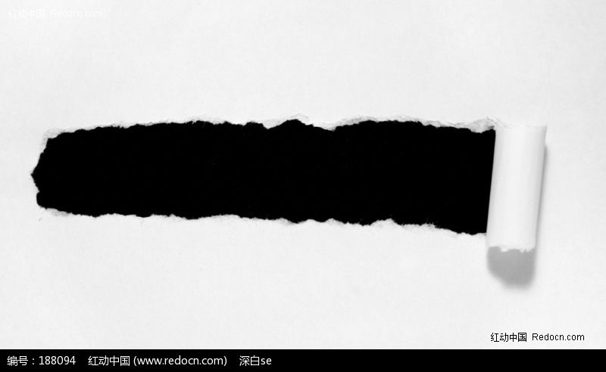

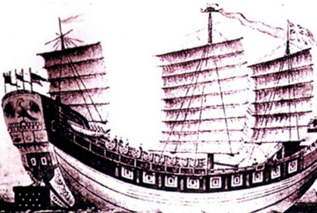
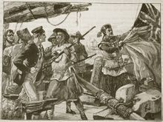
人教版八年级上册
借 口
（英国）亚罗号事件
1856年10月，中国商船“亚罗号”，自厦门开往广州，停泊黄浦。该船曾在香港英国政府领过登记证。广东水师船捕走窝藏在船上的2名中国海盗和10名有嫌疑的中国水手。英国驻广州领事巴夏礼却认为该船曾在香港注册，领有执照，硬说是英国船，甚至捏造说中国水师曾扯下船上英国旗，侮辱了英国，无理要求两广总督叶名琛立即释放被捕人犯，向英国政府道歉。但是叶名琛把12人全部送还时，巴夏礼仍然拒收，连叶名琛送去的信件也拒绝拆阅。23日英驻华海军悍然向广州发动进攻。第二次鸦片战争爆发。 “亚罗号事件”成为了英国政府蓄意挑起侵华战争的借口。
英方描绘中国人在亚罗号上的粗暴行为

Slide 7
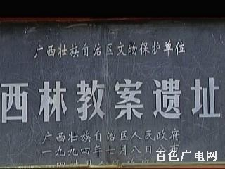
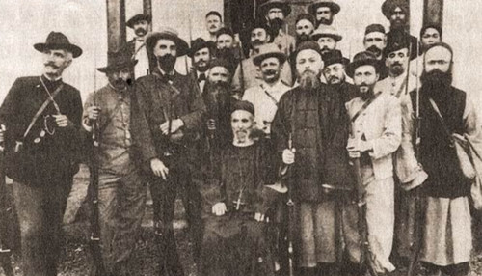
人教版八年级上册
借 口
（法国）马神甫事件
马神甫事件又称“西林教案”。1853年，法国天主教神甫马赖非法潜入我国广西西林县，披着宗教外衣，为非作歹，进行侵略活动。1856年，西林知县张鸣凤根据村民控呈，调查据实后，将马赖及不法教徒共26人逮捕归案，依法判处马赖及不法教徒2人死刑，其余分别论罪处罚。法国政府，借口挑起侵华战争。

Slide 8
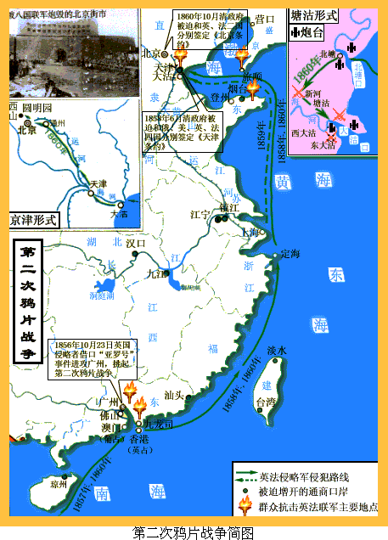
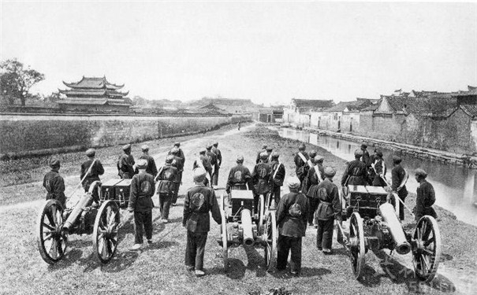
经过
1856年10月，英军炮轰广州，挑起战争。（开始标志）
1857年，英国和法国联合出兵，攻陷广州。
1858年，攻陷大沽炮台，逼近天津。

Slide 9


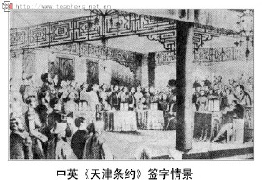
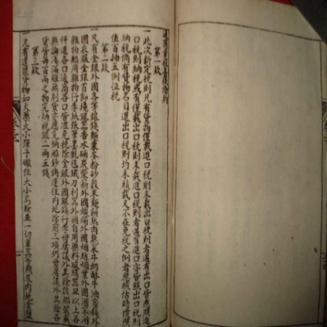
归纳侵略者近逼天津，清政府被迫与哪些国家，签订了哪些条约？又丧失哪些主权？
《天津条约》
清政府与俄、美、英、法分别签订
内容
西方列强获得了外国公使进驻北京，增开汉口、南京等十处为通商口岸，外国商船和军舰可以在长江各口岸自由航行等特权。
《通商章程善后条约》
清政府与英、法、美签订
内容
清政府被迫承认了鸦片贸易的合法化

Slide 10
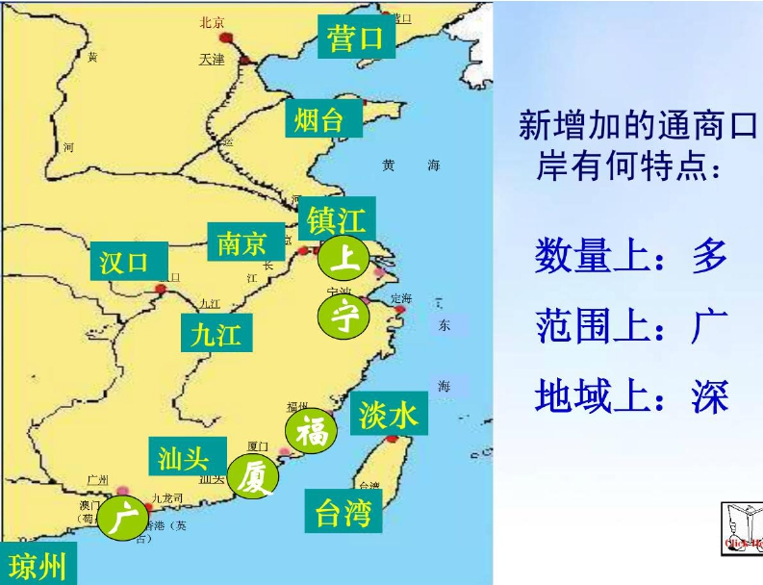

Slide 11

人教版八年级上册
经过
1856年10月，英军炮轰广州，挑起战争。（开始标志）
1857年，英国和法国联合出兵，攻陷广州。
9月22日咸丰帝等
则以北狩为名携
皇后、懿贵妃等
离京逃往热河避
暑山庄。
1858年，攻陷大沽炮台，逼近天津。
1860年8月，英、法再次出兵占领天津，进逼北京。
1860年10月，英法联军占领安定门，控制北京城

Slide 12


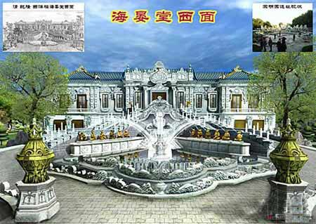

圆明园里的“海晏堂”十二生肖

Slide 13

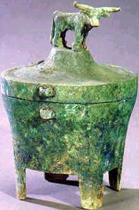

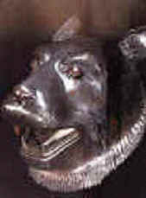
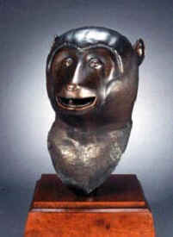
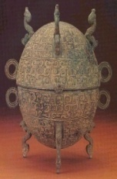
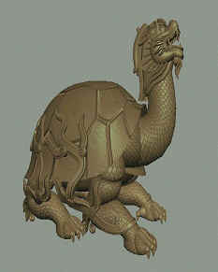
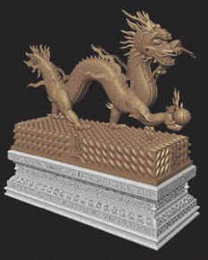
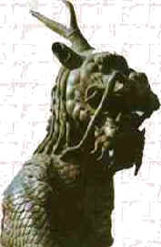

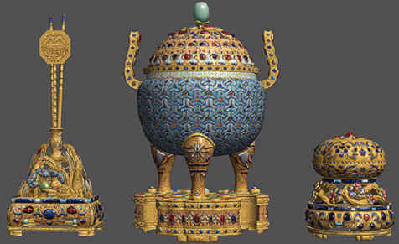

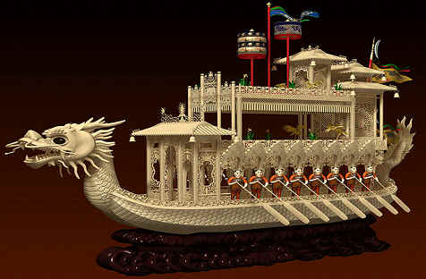



圆明园里藏有名人字画、秘府典籍、钟鼎宝器、金银珠宝和稀世文物不计其数。

Slide 14




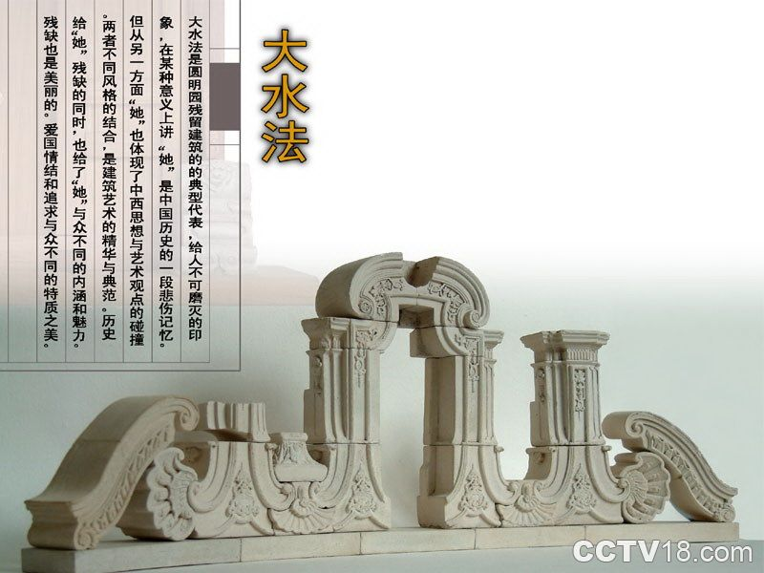
英国《泰晤士报》的随军记者写道：
在场的每个军人都掠夺很多。在进入皇宫的宫殿后，谁也不知该拿什么东西。为了拿金子，而把银子丢了，为了拿镶有珠玉的饰品和宝石，又把金子丢了，无价的瓷器和珐琅器，因为太大不能运走，竟被打碎┅┅1860年10月18日英军骑兵3500人手持火把在园内到处纵火┅┅

Slide 15


有一天，两个强盗闯入了夏宫（圆明园），一个动手抢劫，一个把它付之一炬。原来胜利就是进行一场掠夺……在将来交付审判的时候，一个强盗就会被人们叫做法兰西，另一个叫做英吉利……法兰西帝国从这次胜利中获得了一半赃物，现在它又天真得仿佛自己就是真正的物主似的，将圆明园辉煌的掠夺物拿出来展览。我渴望有朝一日法国能摆脱重负，清洗 罪恶，把这些财富归还被劫掠的中国。
——法国作家雨果

Slide 16


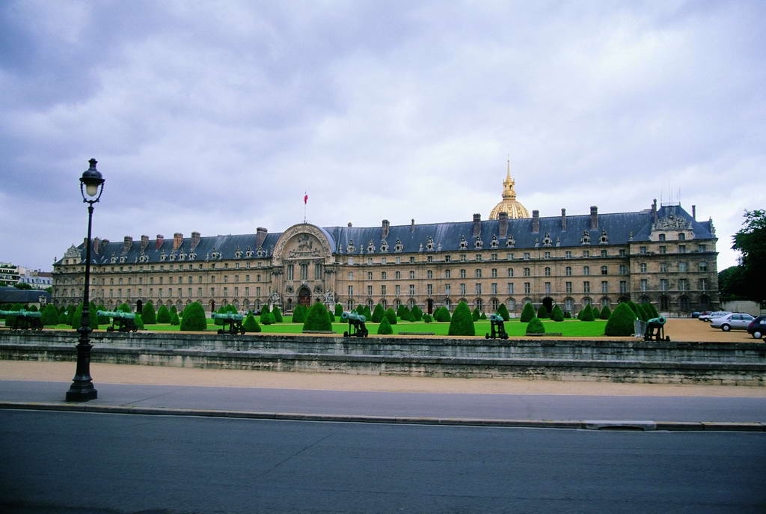
人教版八年级上册
大英博物馆
法国巴黎枫丹白露宫
“从目前所存信息看，散失在国内外的各类圆明园文物至少有１５０万（件）。”圆明园管理处主任陈名杰说，由于记录圆明园摆设的“陈设清册”可能毁于战火，没有留存下来，因而失去了精确排查圆明园流失文物的依据，这个数字也只是一个估算。

Slide 17
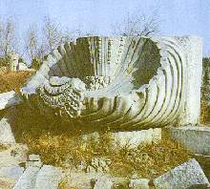

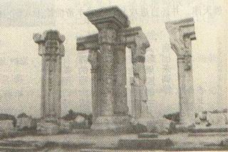
看着被洗劫焚毁后的圆明园遗址你有怎样的感想？
英、法号称先进的资本主义国家，本质上却如此野蛮、贪婪，对我们国家犯下了滔天大罪。我们赞同雨果的观点，对侵略者的罪行无比痛恨；但是，我们对当时国家的落后也非常痛心。只有国家富强了,我们才能直起腰板,对外来的无理要求说不!

Slide 18
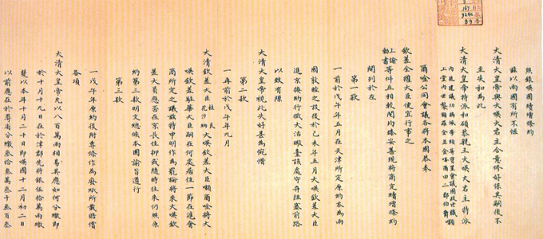
经过
10月24日、25日，英法联军以焚毁紫禁城作为威胁，迫使恭亲王奕分别与额尔金、葛罗交换了《天津条约》批准书，并订立不平等的中英《北京条约》、中法《北京条约》，作为《天津条约》的补充。
内容
清政府除承认《天津条约》继续有效外，又增开天津为商埠，割九龙司地方一区给英国，赔款额也大幅增 加。

Slide 19
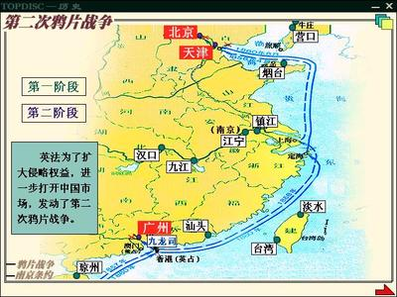
3、影 响
①第二次鸦片战争使中国丧失更多主权，英国、法国、美国等西 方侵略势力由东南一带深入到长江中下游 地区，沙俄 占领中国北方大片领土。
②中国的半殖民地化程度进一步加深。

Slide 20
沙俄侵占中国北方大片领土

Slide 21
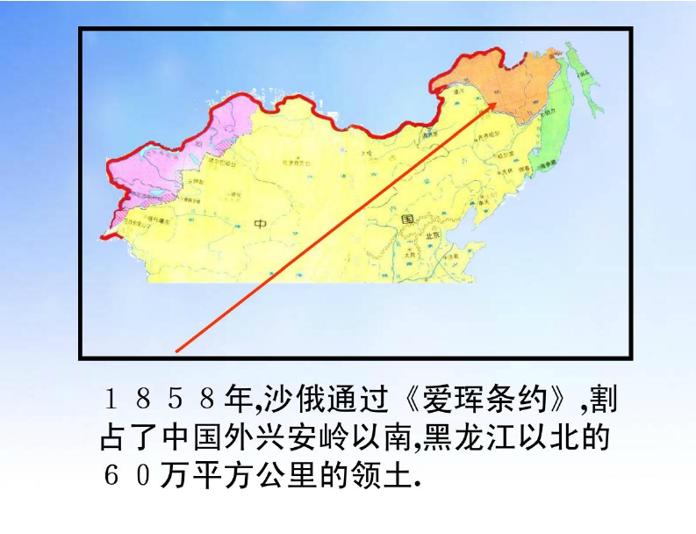

Slide 22
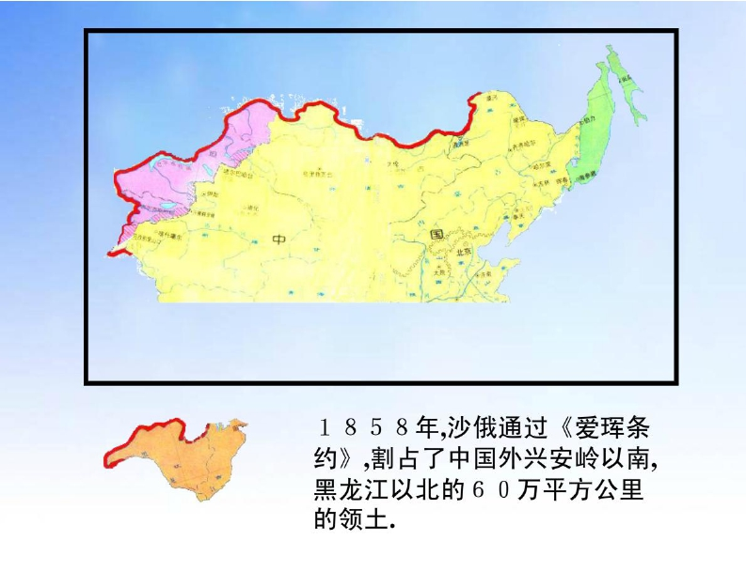

Slide 23
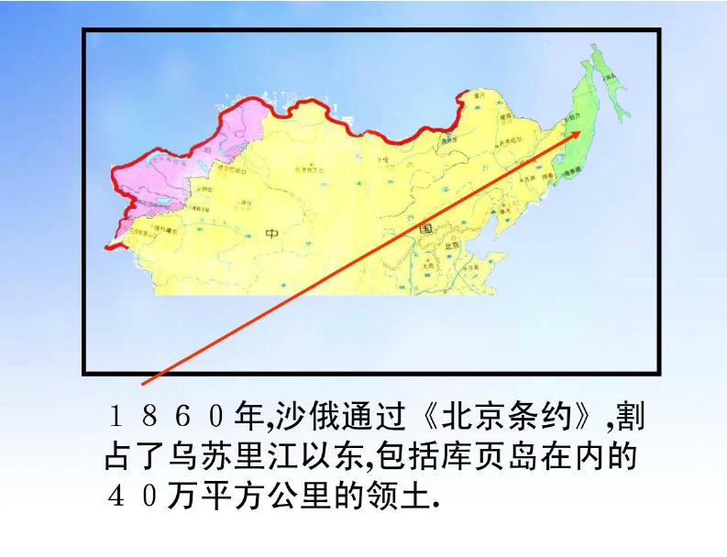

Slide 24
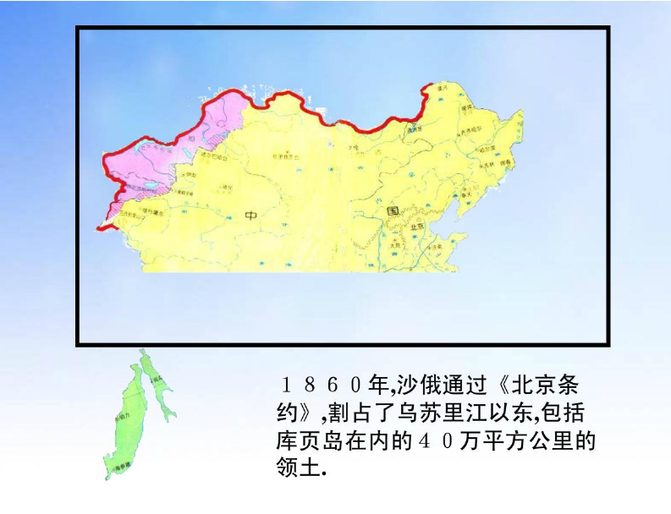

Slide 25
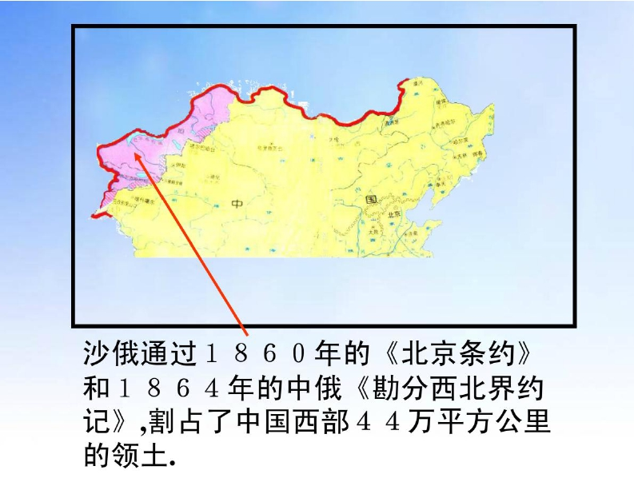

Slide 26
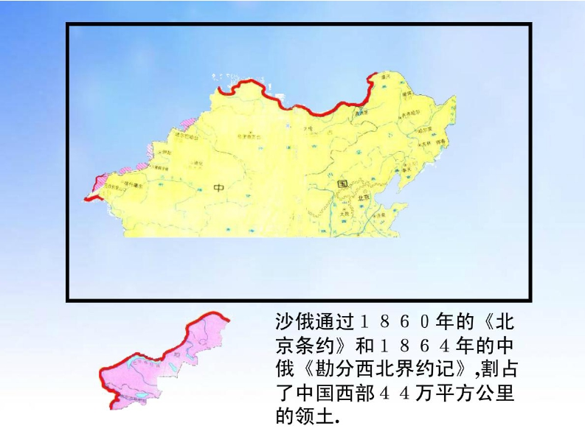

Slide 27
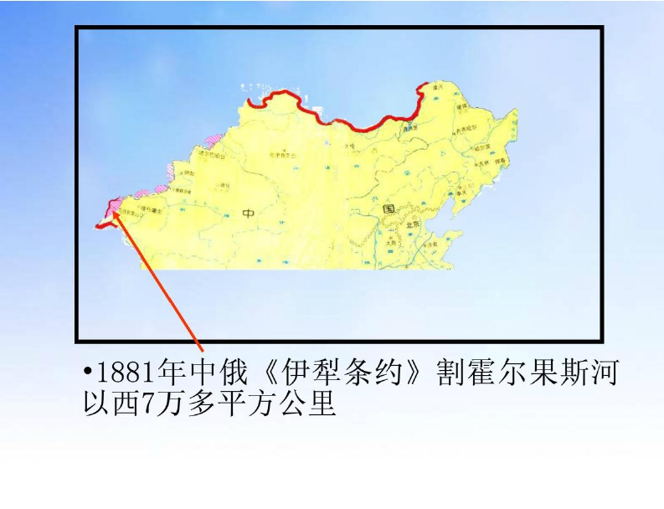

Slide 28
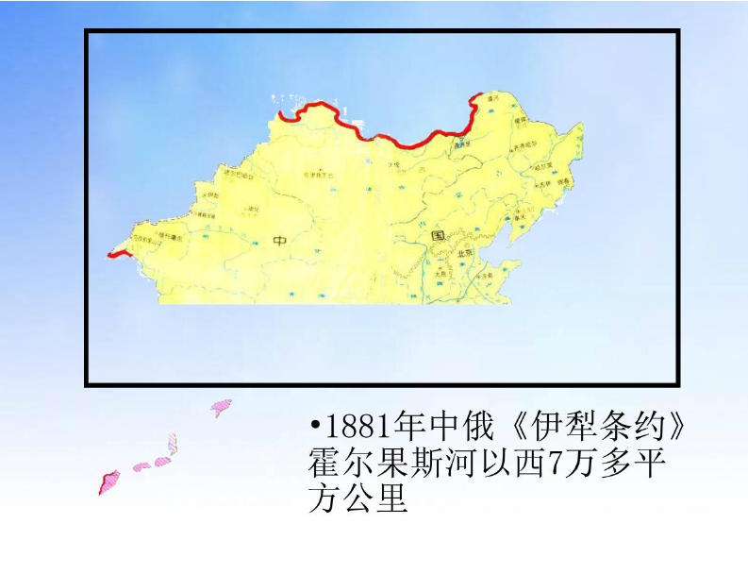

Slide 29
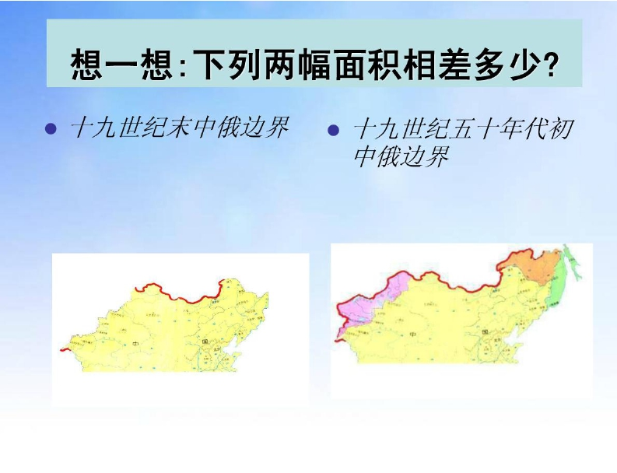

Slide 30
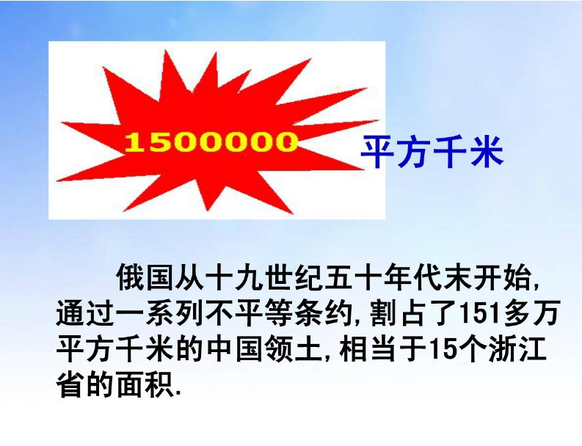

Slide 31
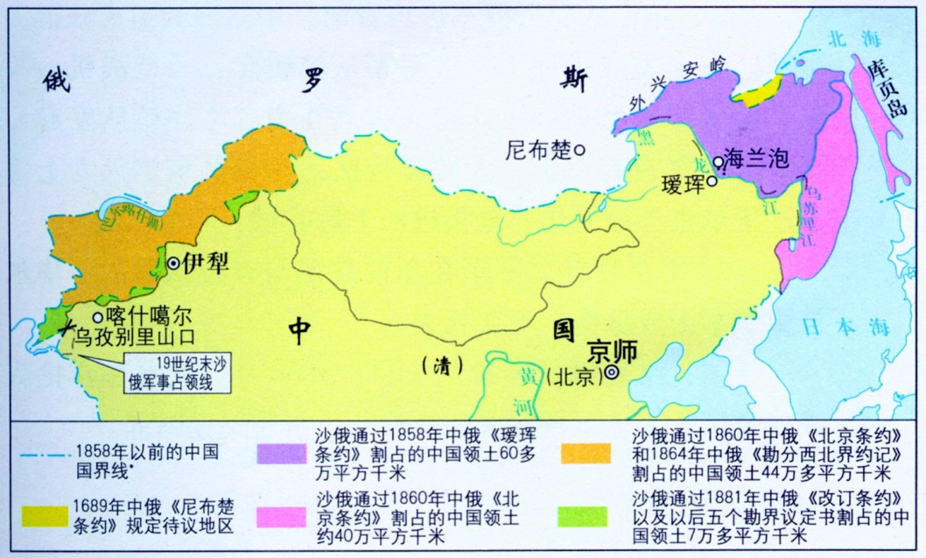
沙俄侵占中国北方大片土地
沙俄共割占中国北方与西北150多万平方千米领土。

Slide 32

 | 鸦片战争 | 第二次鸦片战争
条约主要 内容 | ①割香港岛给英国 ②协定关税 ③五口通商 ④领事裁判权 | ①割九龙司一区给英国；沙 俄割占我国150多万平方千米的领土 ②十一口通商 ③外国公使进驻北京
影响
结论
开始沦为半殖民地半封建社会。
半殖民地化程度进一步加深。
第二次鸦片战争是鸦片战争的继续和扩大。

Slide 33
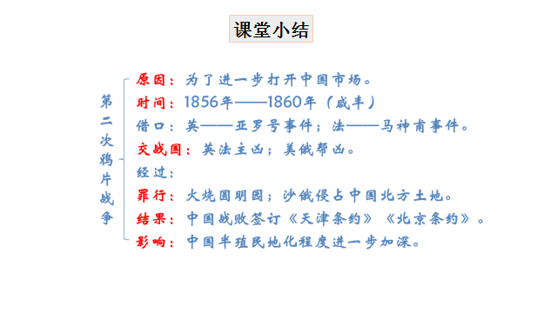

Slide 34
人教版八年级上册
《瑷珲条约》签订后，恩格斯曾指出：俄国“从中取了一块大小等于法德两国面积的领土和一条同多瑙河一样长的河流。”因此“沙俄不要花费一文钱，出动一兵一卒，而能比任何一个参战国得到更多的好处”。

Slide 35
俄国通过不平等条约割占中国北方领土表
时间 | 条约名称 | 割占领土范围 | 割占面积
1858年 | 中俄《瑷珲条约》 | 中国东北外兴安岭以南黑龙江以北 | 60多万平方千米
1860年 | 中俄《北京条约》 | 中国乌苏里江以东包括库页岛 | 约40万平方千米
1864年 | 中俄《勘分西北界约记》 | 中国巴尔喀什湖以东以南 | 44万多平方千米
19世纪80年代 | 中俄《改定条约》及五个勘界议定书 | 中国西北部 | 7万多平方千米

